Slide 1

Формирование патриотических чувств дошкольников через познание родного края
Муниципальное дошкольное образовательное автономное учреждение
Детский сад № 118 «Дружба» г. Орска
Подготовила:
воспитатель высшей категории
Мананникова Надежда Леонидовна
г Орск 2024г

Slide 2

«Детство –каждодневное открытие мира, и поэтому надо делать так, чтобы оно стало, прежде всего, познанием человека и Отечества, их красоты и величия» В.А. Сухомлинский
Первые чувства гражданственности и патриотизма. Доступны ли они малышам? Исходя из многолетнего опыта работы можно дать утвердительный ответ: Знакомясь с малой Родиной, ребенок начинает любить её и сохраняет чувство привязанности к ней на всю жизнь. И чем лучше дети будут знать ее, тем лучше поймут значение того, что происходит сегодня, и тем яснее представят будущее. Человек, любящий Родину, не способен на предательство, преступление. А это так важно…

Slide 3

Актуальность проблемы
Во-первых, мы все чаще наблюдаем примеры детской жестокости по отношению друг другу, к близким людям.
Во-вторых, современные дети мало знают о родном городе, стране, особенностях народных традиций.
В-третьих, явно недостаточной является работа с родителями по проблеме нравственно-патриотического воспитания в семье.
В четвертых, сегодня существует стремление государства к возвращению утерянных ценностей

Slide 4

Цель: формирование патриотических чувств дошкольников через познание родного края Задачи:
Формировать чувства привязанности к своему дому, своим близким, детскому саду, друзьям в детском саду.
Создавать предметно-развивающею среду в группе
Развивать интерес к традициям родного края, к культурному наследию своего народа.
Формировать трепетное отношение к природе, ее ресурсам, экономно их расходовать.
Воспитывать уважение к труду разных профессий.

Slide 5

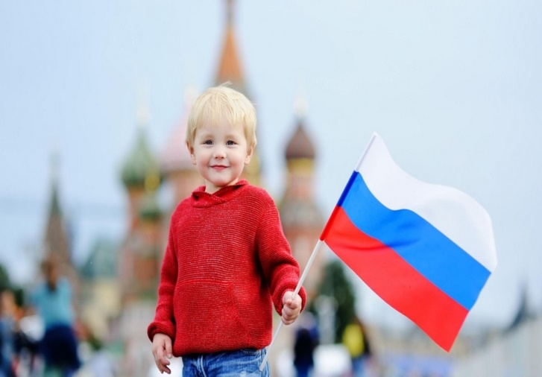
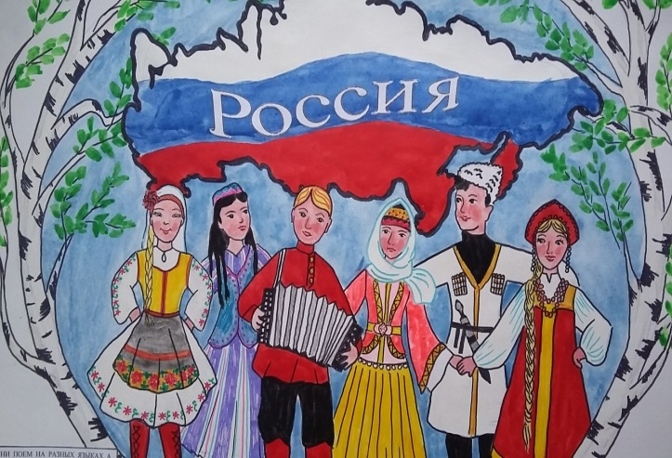
Знакомить с символикой российского го-сударства, ее значением для народа и стра-ны в целом.
Расширить представления детей о других регионах страны, ее больших городах.
Способствовать развитию интернациональ-ных чувств по отношению к другим народам, их культуре, традициям.
Формировать чувства собственного достоинс-тва ребенка, как представителя своего народа.

Slide 6
доступности
системности
регионализации
непрерывности
принципы
преемственности
научности
культуро-образности
стимулирования детской деятельности

Slide 7
Условия
Введение разнообразных форм работы с детьми
Сотрудничество с родителями
Взаимодействие с социумом
Создание развивающей среды

Slide 8
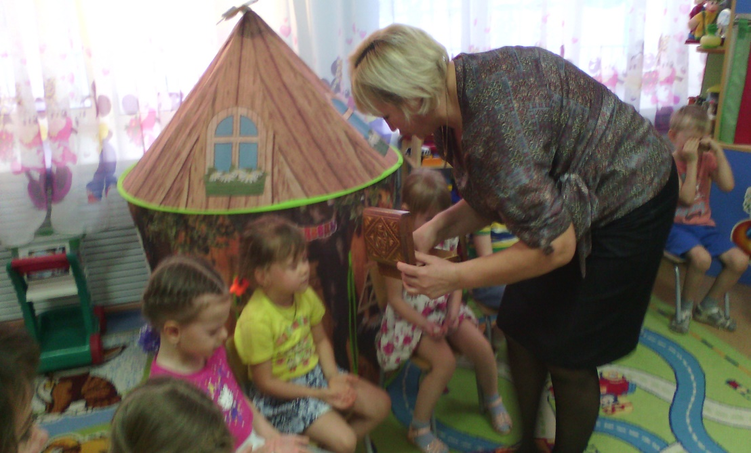
Формы работы
Проектная деятельность
Занятия
Игры

Slide 9
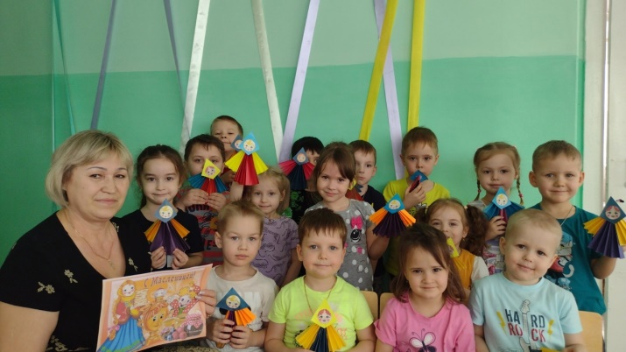
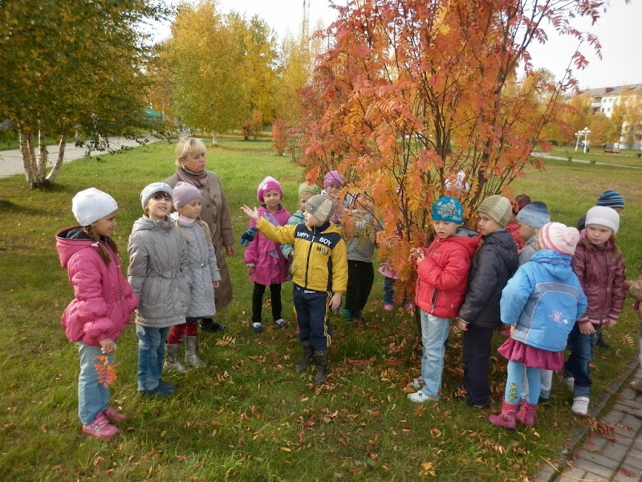
Экскурсии
Целевые прогулки
Участие детей в конкурсах
Создание мини музея
Коллекционирование

Slide 10
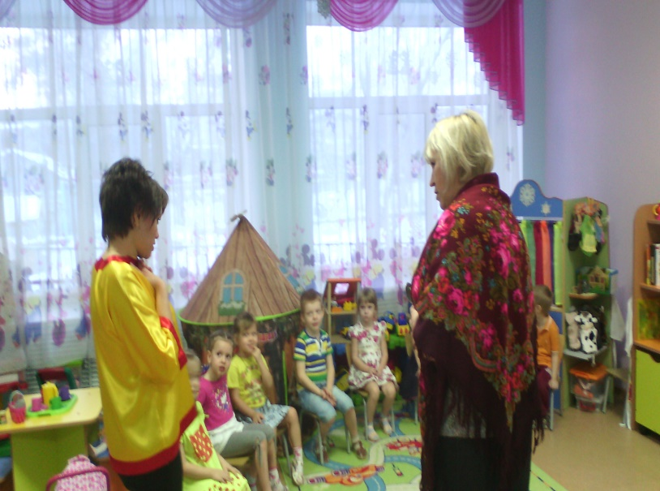
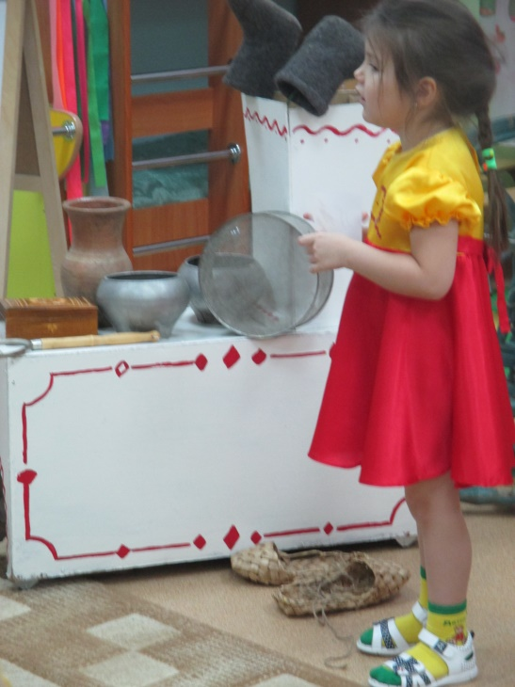
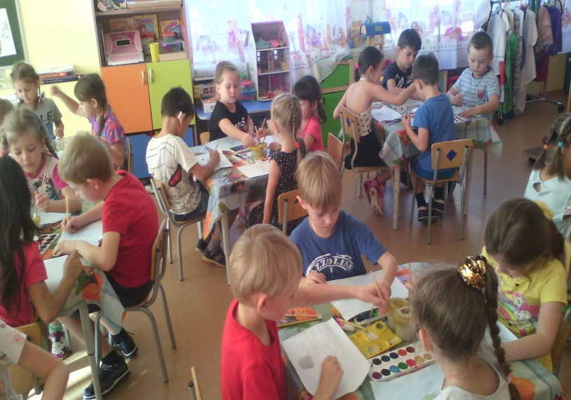
Знакомство дошкольников с родным городом, его прошлым и настоящим.
Особый интерес вызвали у ребят занятия на тему: «Путешествия в прошлое»

Slide 11
Взаимодействия с социумом
Детский сад
Музей
Школа
Люди разных профессий
Библиотека

Slide 12
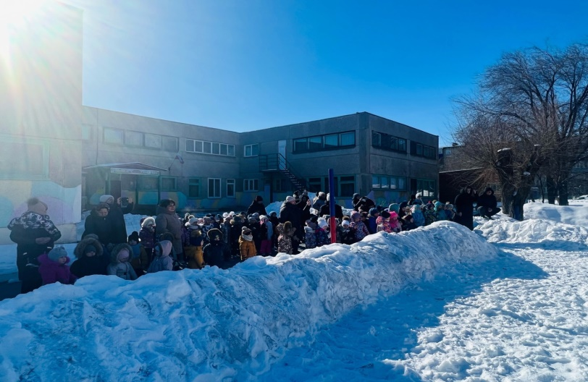
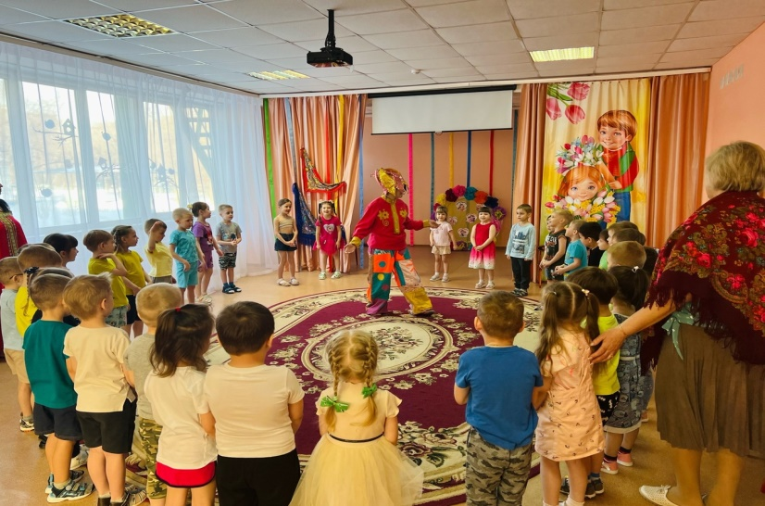
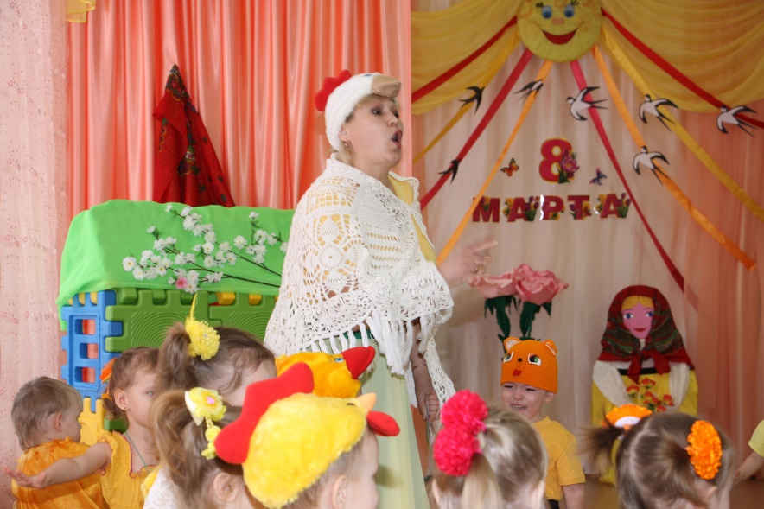
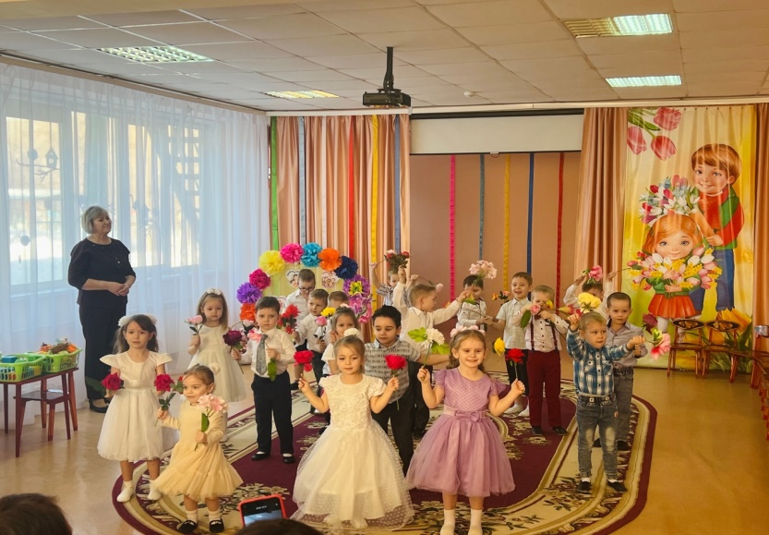
Праздники и развлечения

Slide 13
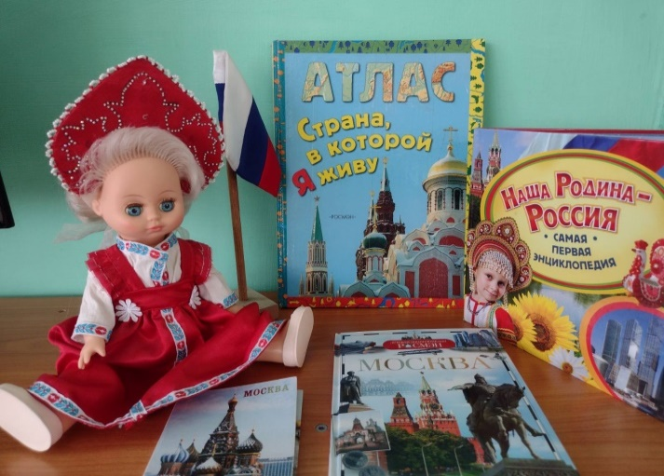
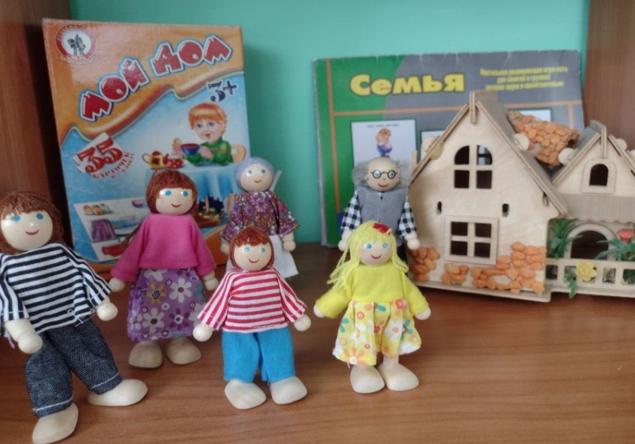
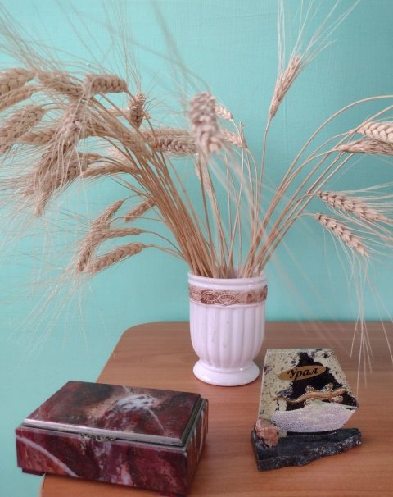
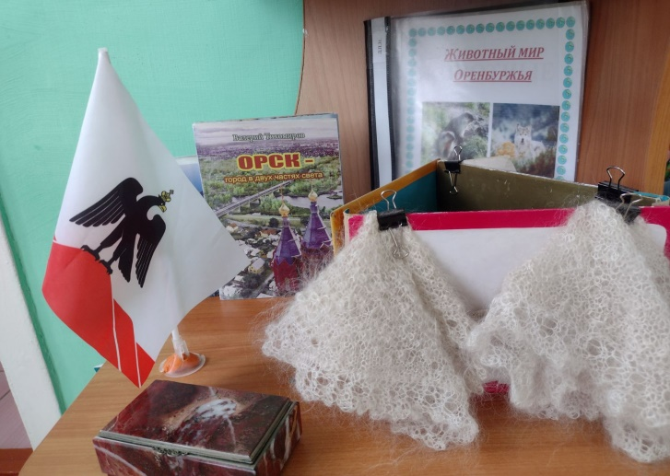
Центр патриотического воспитания

Slide 14
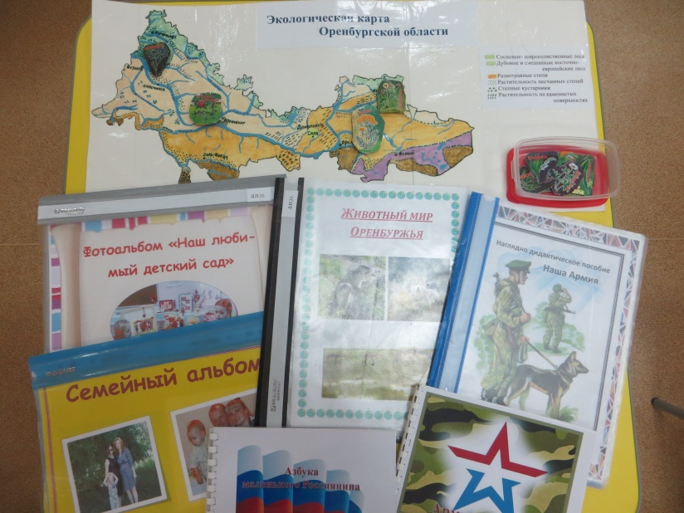
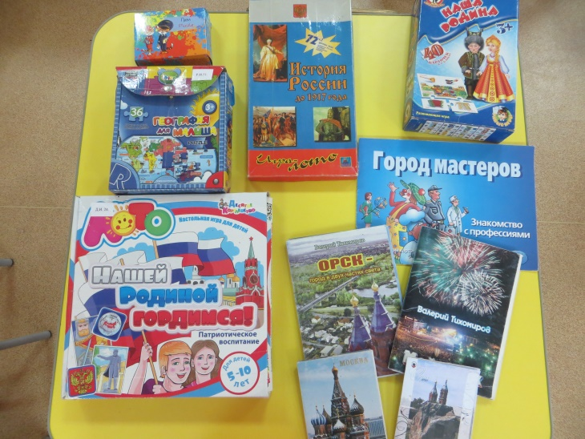
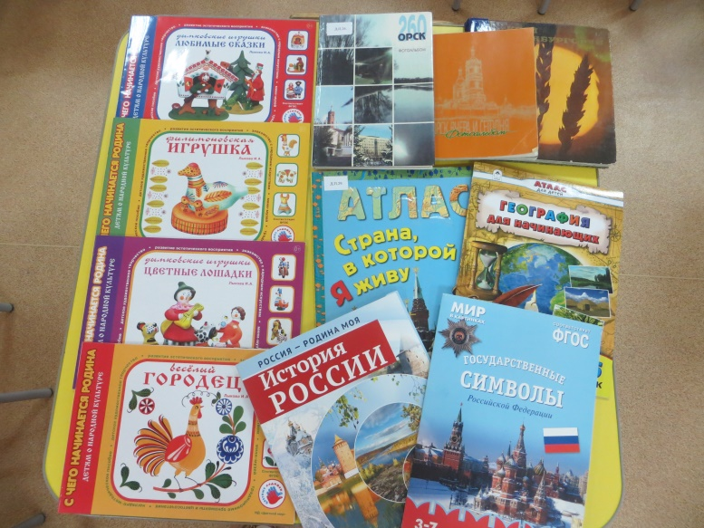
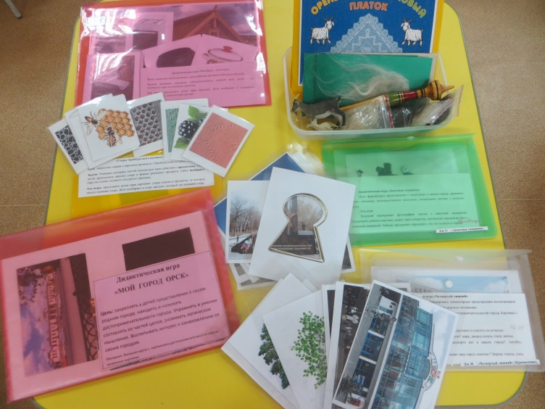
Дидактические игры и пособия

Slide 15

Если не мы, то кто же Детям нашим поможет Россию любить и знать. Как важно – не опоздать!
Приобщая детей к историческим данным родной культуры, традициям мы развиваем личность каждого ребенка, который, надеемся, будет носителем черт русского характера, русской ментальности, так как только на основе прошлого можно понять настоящее, предвидеть будущее.
А народ, не передающий все самое ценное из поколения в поколение - народ без будущего.

Slide 16

Спасибо за внимание!

